Slide 1
ANALISIS DATA DENGAN SPSS
ANALISIS DATA UNTUK UJI PERSYARATAN UJI HIPOTESIS

Slide 2
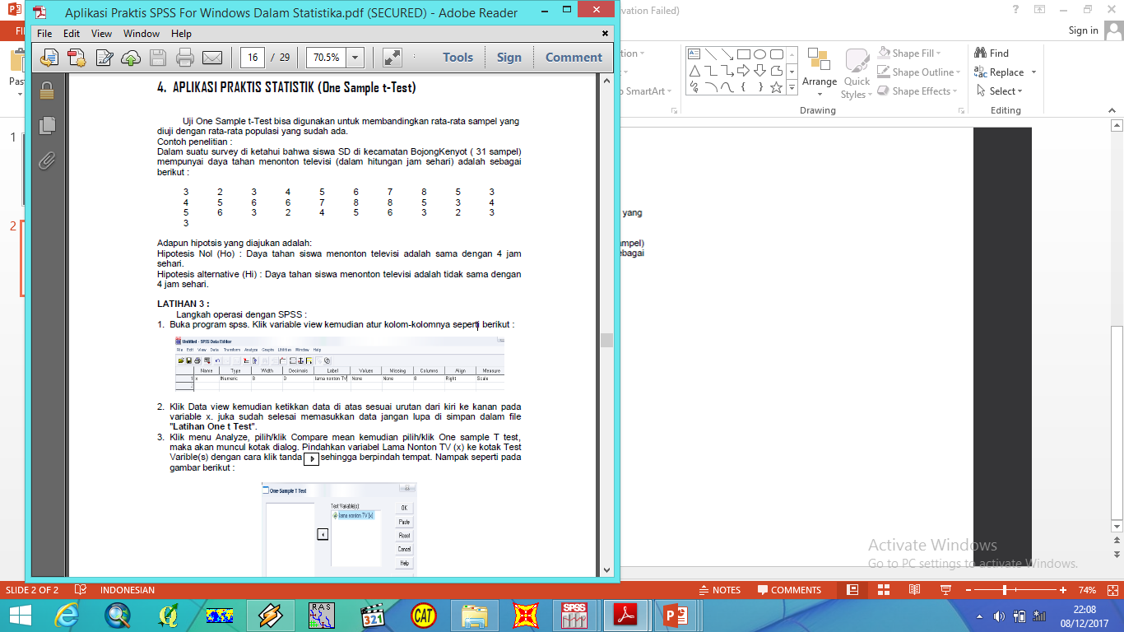
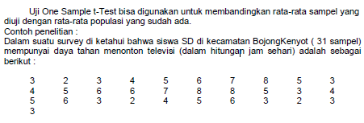
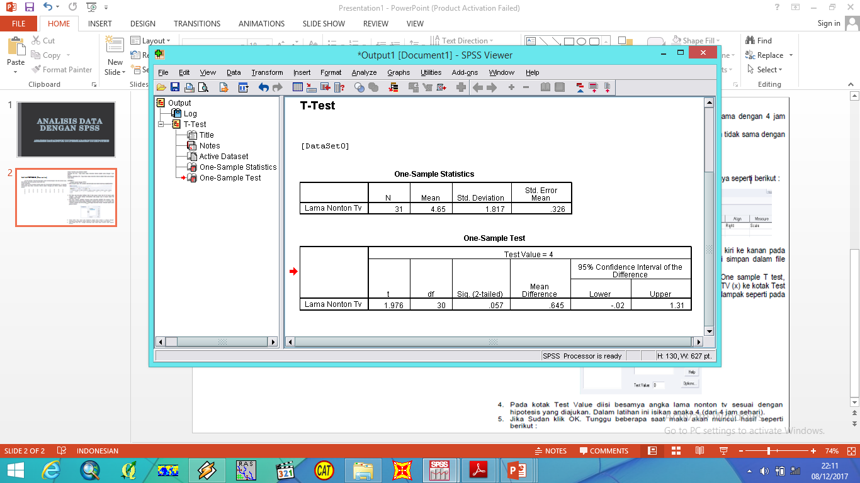
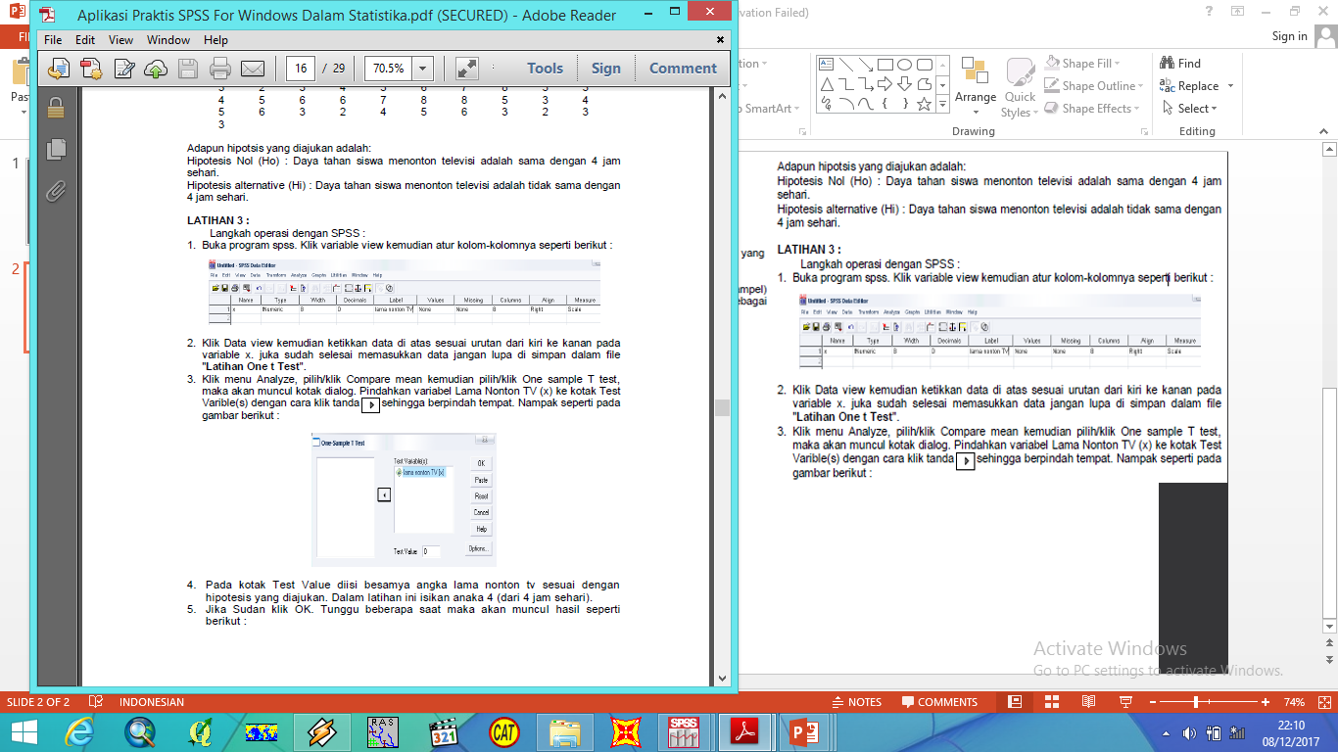
UJI HIPOTESIS (Two tailed)

Slide 3
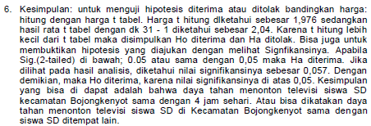

Slide 4
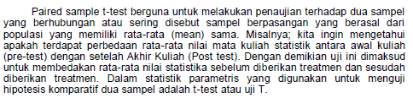
UJI HIPOTESIS (Paired sample t-test)
Contoh :
Sebuah penelitian dilakukan untuk mengetahui ada tidak perbedaan produktiv itas kerja pegawai di sebelum dan sesudah diberi kendaraan dinas. Berdasarkan 40 sampel pegawai yang dipilih secara random, diperoleh hasil sebagai berikut
Hipotesis yang diajukan :
Ho: Tidak terdapat perbedaan nilai produktivitas kerja pegawai antara sebelum diberi kendaraan dinas dengan sesudah diberi kendaraan dinas.
Ha : Terdapat perbedaan nilai produktivitas kerja pegawai antara sebelum diberi kendaraan dinas dengan sesudah diberi kendaraan dinas.

Slide 5
Bagian III: Dari hasil perhitungan diatas dapat dilihat bahwa h arga T
sebesar 6.345 dengan tingkat. signifikansi = 0,000 dengan derajat
kebebasan 39 pada taraf kepercayaan 95. Maka dapat ditarik
kesimpulan bahwa terdapat perbedaan yang signifikan antara rata
-rata produktivitas sebelum dan sesudah mendapat kendaraan dinas
Kesimpulan :
Bagian I: Pada bagian ini menunjukkan perbedaan rata -rata antara sebelum
diberi kendaraan dinas sebesar 74,00 dan sesudah diberi kendaraan dinas rata
ratanya sebesar 79,38. Kasus yang dianalisis sebanyak 40.
Bagian II:
Pada bagian ini ditunjukkan besarnya korelasi antara x1 dengan x2 yaitu sebesar 0,855 dengan taraf
signifikansi sebesar 0.000. Dengan demikian Ha diterima. Artinya terdapat hubungan (korelasi ) antara
produktivitas sebelum diberi kendaraan dinas dengan produktivitas sesudah diberi kendaraan dinas
(Ketentuan penerimaan dan penolakan hipotesis apabila signifikansi di bawah atau sama dengan 0,05
maka Ha diterima dan Ho ditolak).

Slide 6
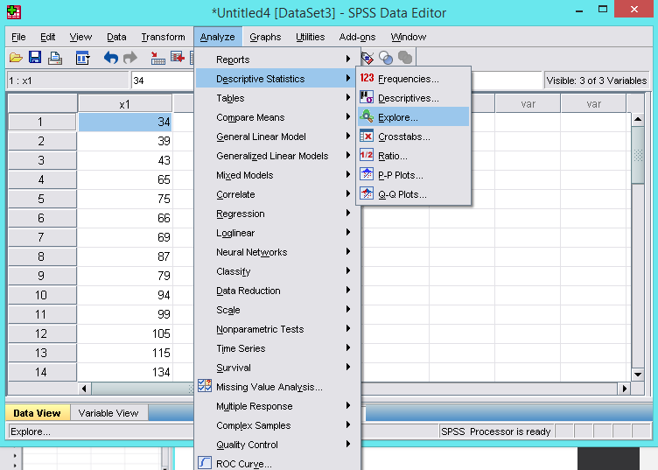
Tahapan UJI Hipotesis
Contoh Hipotesis yang akan diuji :
Terdapat hubungan antara Jumlah Kendaraan (x1) dan Kepdatan Lalu lintas (x2) dengan Jumlah Kecelakan(y)
a. Normalitas :
Jika signifikansi yang diperoleh >a , maka sampel berasal dari populasi yang
berdistribusi normal
Jika signifikansi yang diperoleh <a , maka sampel bukan berasal dari populasi yang
berdistribusi normal
Pada hasil di atas diperoleh taraf signifikansi dan untuk kelompok perempuan adalah 0.200. dengan
demikian, data berasal dari populasi yang berdistribusi normal, pada taraf signifikansi 0.05.

Slide 7
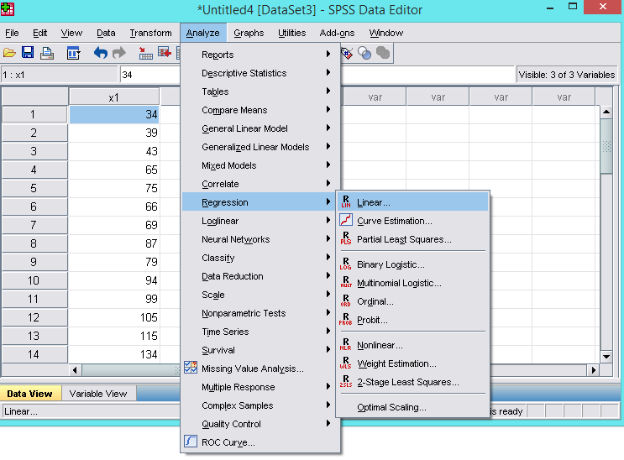
a. Regresi :
Tabel di atas menunjukkan harga rata-rata (mean), standar deviasi, dan banyak data.
Hasil berikutnya adalah koefisien korelasi antarvariabel
Berikutnya adalah koefisien korelasi ganda dan pengujian signifikansi koefisien korelasi
Hasil di atas menunjukkan koefisien korelasi ganda R sebesar 0,582. Koefisien tersebut signifikan
karena setelah diuji dengan F-test diperoleh harga F sebesar 3,843 dengan signifikansi 0,045

Slide 8
Hasil analisis menunjukkan harga konstanta besarnya 29,770; harga koefisien X1 besarnya (- 0,086 )dan harga koefisien X2 besarnya (-0,113). Semua koefisen tersebut signifikan karena masing-masing
sgnifikansinya 0,00 ; 0,283 ; dan 0,462. Jadi persamaan garis regresinya adalah Y= (-0,253)X1+ (-0,411)X2+29,770. Korelasi parsial untuk X1 dan X2 besarnya masing-masing 0,277 dan 0,191.
Sehingga dapat disimpulkan : Terdapat hubungan yang tidak signifikan antara Jumlah Kendaraan (x1) dan Kepdatan Lalu lintas (x2) dengan Jumlah Kecelakan(y)

Slide 9
